Slide 1

自我介紹
Nizimalive 2d

Slide 2

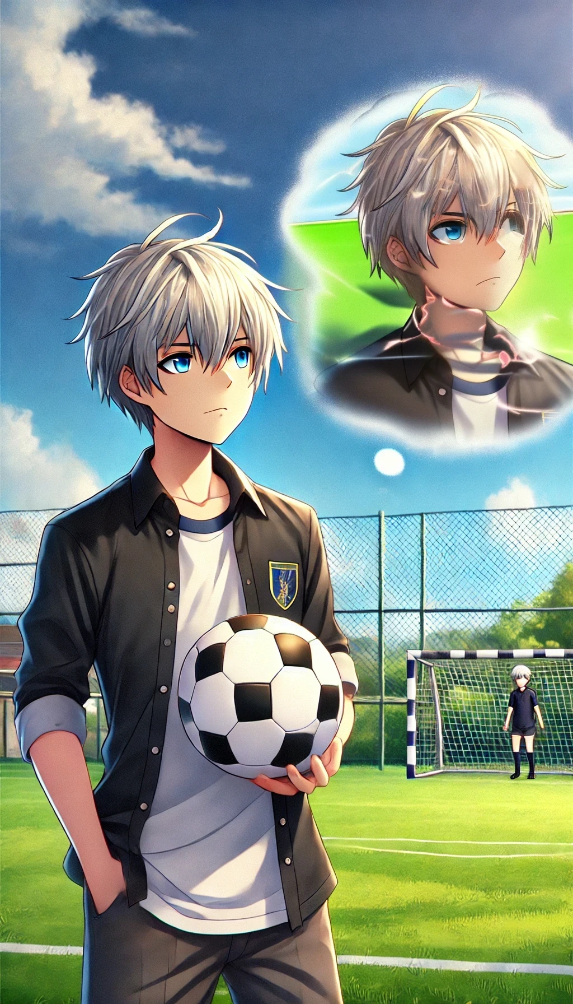

目標
Notes:
一個日本動漫風格的高中男孩的前面肖像，純淨的白髮和明亮的藍色眼睛。他穿著一件完全普通的黑色襯衫和黑色褲子，沒有其他配件或細節。他的皮膚很公平，補充了他的平靜和組成的舉止。他的目光穩定但周到，傳達了一種安靜的責任感和內省感。背景具有充滿活力的藍天，散落著雲朵和一絲綠草，喚起了學校運動場的環境。角色散發出優雅，預留的光環，準備在場上和場外面臨挑戰。

Slide 3
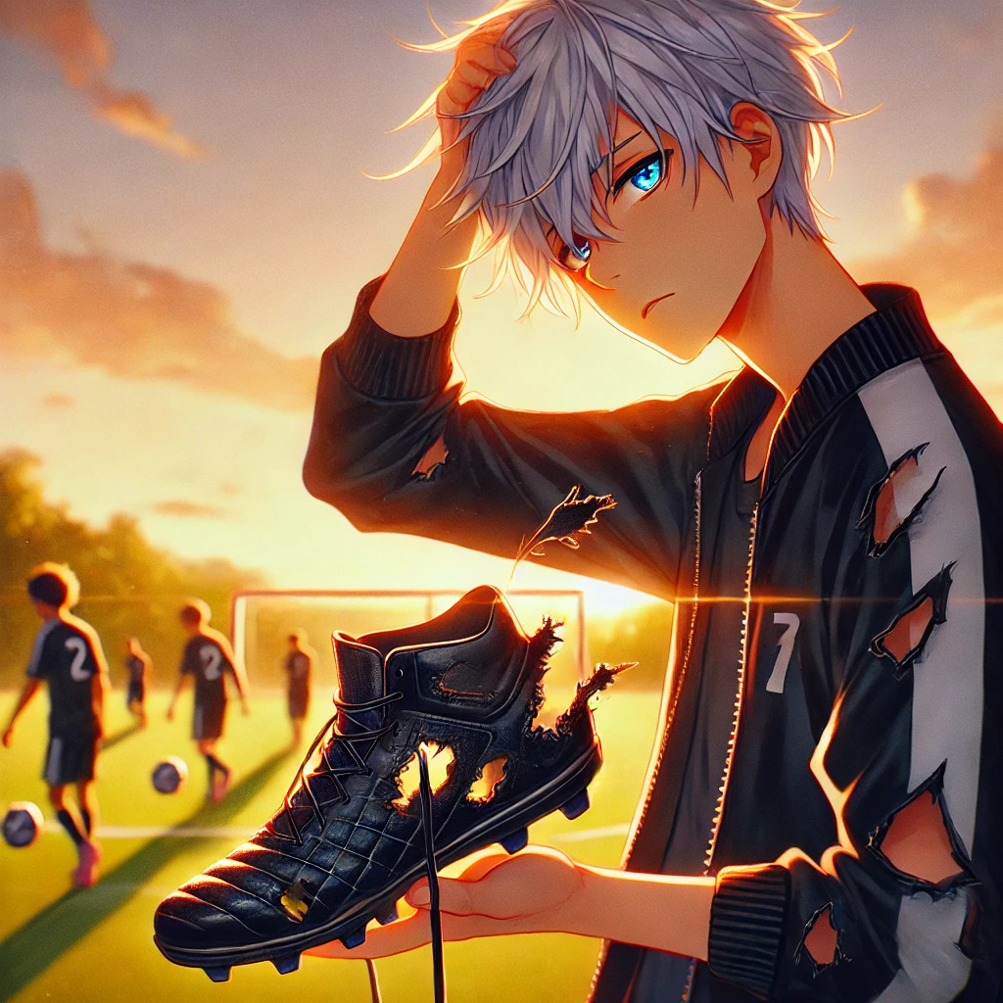
阻礙
Notes:
動漫風格的高中男孩，有銀色的頭髮和藍色的眼睛，穿著黑色衣服和黑色褲子，皮膚蒼白。他站在日落時的足球場上，低頭看著他撕裂的足球鞋，這顯然疲憊不堪。艱辛。他的表情令人沮喪和憂鬱，而其他玩家在後台練習，代表了激烈的競爭。溫暖的日落音調增強了鬥爭和反思的情緒。

Slide 4

努力
Notes:
動漫風格的高中男孩，有銀色的頭髮和藍色的眼睛，穿著黑色衣服和黑色褲子。他的皮膚白。場景描繪了他在足球場上的訓練，表現出決心和奉獻精神。他穿著新的時尚足球鞋，象徵著他從家人和社區獲得的支持。背景向他的隊友和教練向他加油，提供情感支持。心情充滿希望和令人振奮，天空顯示出暖色的日出或日落的溫暖色調

Slide 5
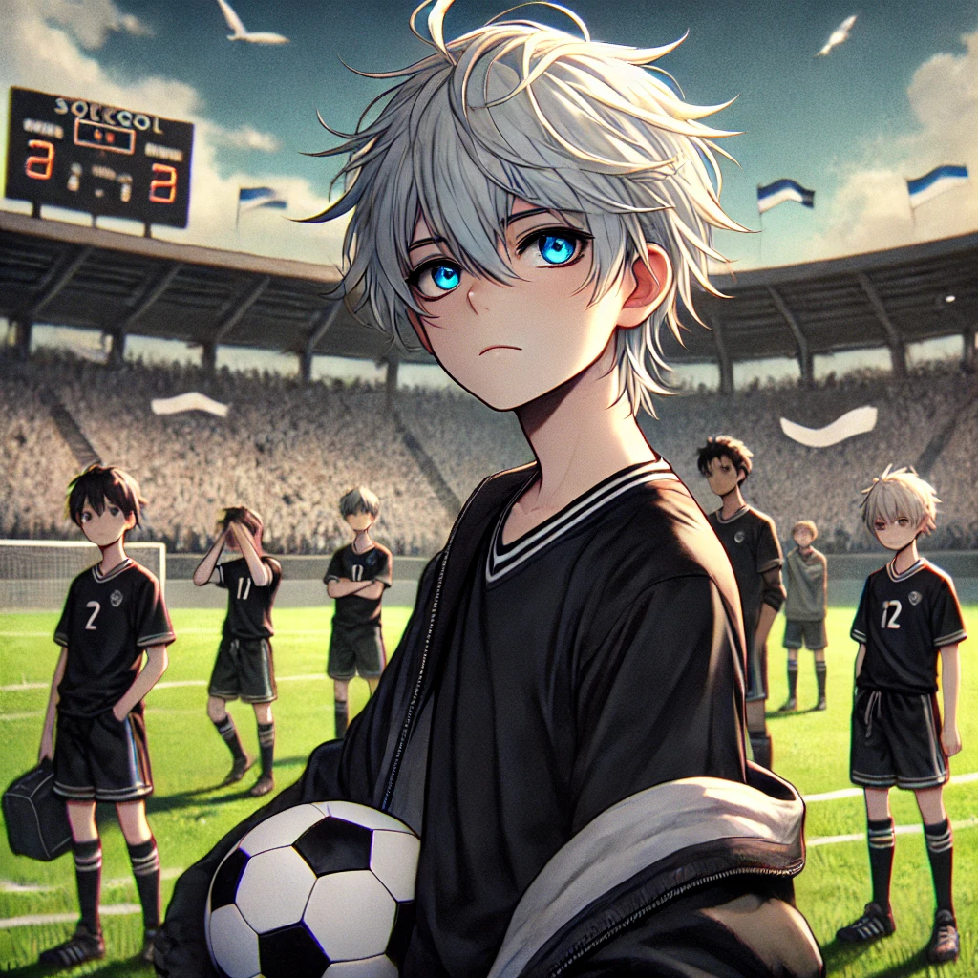
結果
Notes:
動漫風格的高中男孩，有銀色的頭髮和藍色的眼睛，穿著黑色衣服和黑色褲子，皮膚白。場景顯示他站在足球場上，將球靠近，表達了混雜的情緒，包括喜悅和憂慮。在他身後，他的隊友正在慶祝他們的勝利，記分牌反映了他們的勝利。

Slide 6
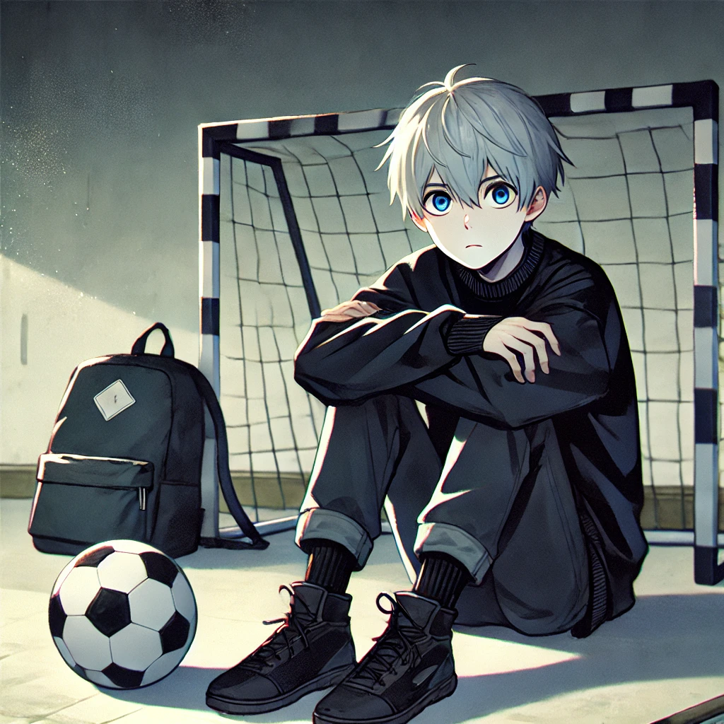
意外
Notes:
動漫風格的高中男孩，有銀色的頭髮和藍色的眼睛，穿著黑色衣服和黑色褲子，皮膚蒼白。場景描繪了他獨自坐在一個安靜的角落裡，將足球靠近他的胸部。他的表情表現出深刻的關注，高旅行費用上所面臨的財務鬥爭。背景表明心情有些昏暗或陰暗，帶有微妙的家庭生活挑戰，就像他旁邊的背包一樣。足球門柱可以在背景中看到很遠，代表了他的夢想，而他的夢想現在被困難所籠罩。

Slide 7
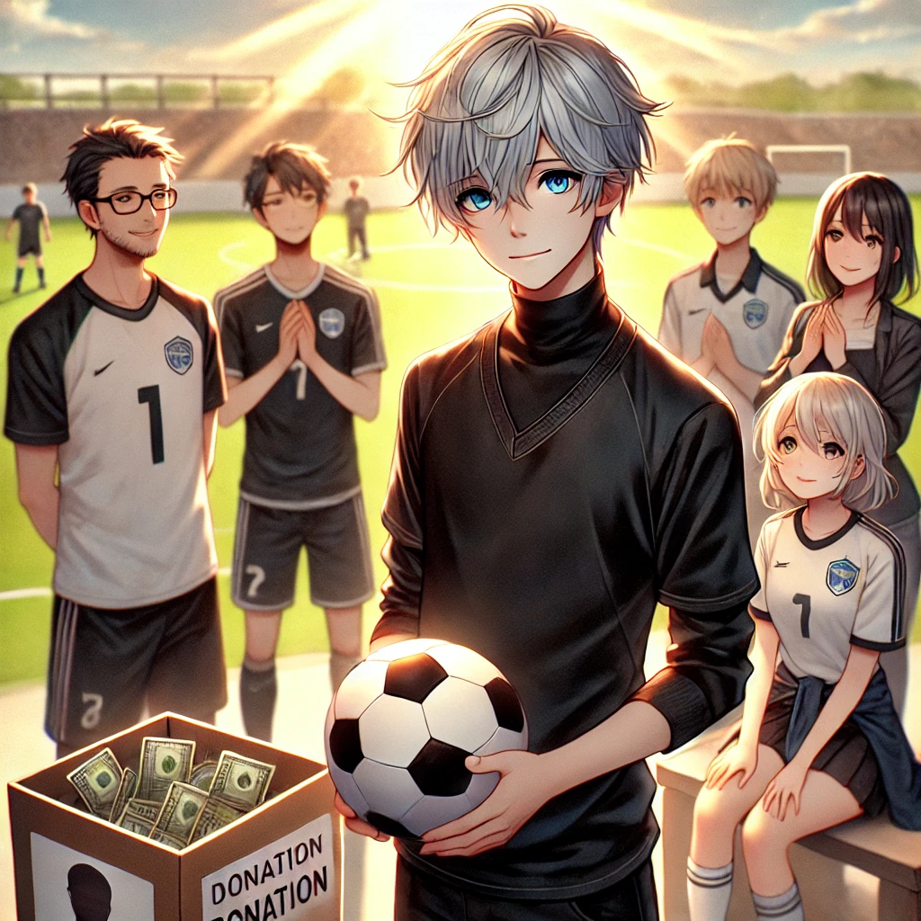
轉彎
Notes:
動漫風格的高中男孩，有銀色的頭髮和藍色的眼睛，穿著黑色衣服和黑色褲子，皮膚蒼白。場景向他展示了他在他的隊友和父母所包圍的衷心時刻。他的表情平靜而充滿了感激之情，一隻手握著一個足球，自信。附近有一個帶有資金的捐贈盒，。氣氛明亮而溫暖，突出了團隊合作和團結的主題。背景中的足球場反映了一個充滿希望的未來，每個人都站在一起。

Slide 8

結局
Notes:
動漫風格的高中男孩，有銀色的頭髮和藍色的眼睛，穿著黑色衣服和黑色褲子，皮膚蒼白。現場將他勝利地站在國際足球場上，一方面拿著獎杯或獎牌。，他的表情是喜悅，驕傲和感激之情。在他身後，他的隊友慶祝他們的勝利，舉起旗幟並互相擁抱。體育場充滿活力

